Slide 1
ICONIX
José Luciano Amaya Carrascal.
Hector Fabio Martínez Gómez.
Daniel Alejandro Rodríguez Aguirre.
Julio Reinaldo Valverde Moran
Notes:
LUCIO

Slide 2
¿Qué es Iconix?
Iconix es una metodología pesada-ligera de Desarrollo del Software que se halla a medio camino entre un RUP (Rational Unified Process) y un XP (eXtreme Programming).
Fue elaborado por Doug Rosenberg y Kendall Scott.
Notes:
JULIO

Slide 3



Características de Iconix
Iterativo e Incremental.
Trazabilidad.
Dinámica del UML.
Notes:
HECTOR

Slide 4

Ventajas:
ICONIX es un modelo pequeño y firme que no desecha el análisis y el diseño.
Usa un análisis de robustez que reduce la ambigüedad al describir los casos.
Dedicada a la construcción de sistemas de gestión de pequeña y mediana complejidad con la participación de los usuarios finales.
Desventajas:
No debe ser usado para proyectos grandes.
Necesita información rápida y puntual de los requisitos, el diseño y las estimaciones.
Notes:
LUCIO

Slide 5

Fases de Iconix
Análisis de Requisitos.
Análisis y Diseño Preliminar.
Diseño.
Implementación.
Notes:
HECTOR

Slide 6

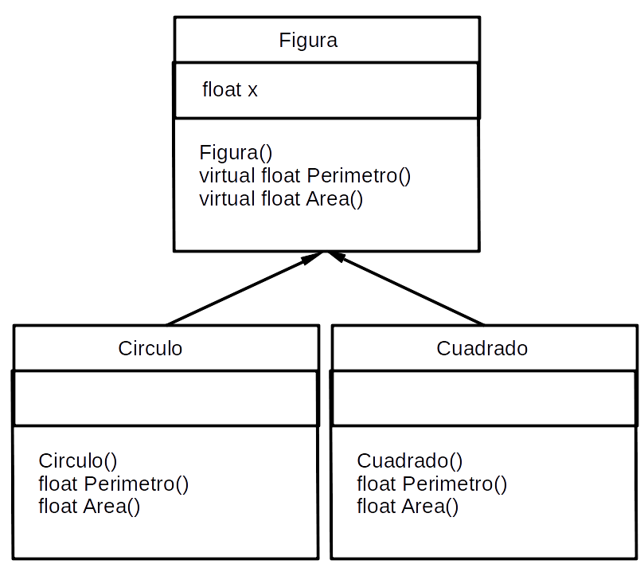
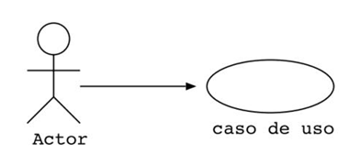
Análisis de Requisitos.
1.Requisitos Funcionales y No Funcionales.
2.Modelo de Dominio.
3. Prototipos (Mockups).
4.Modelos de Casos de Uso.
Notes:
LUCIO

Slide 7
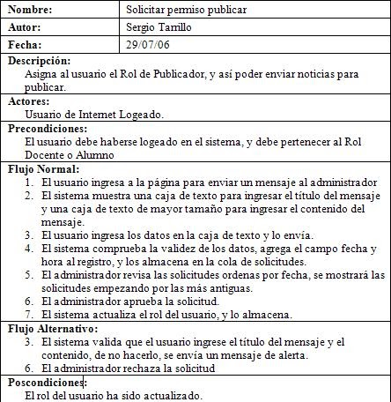
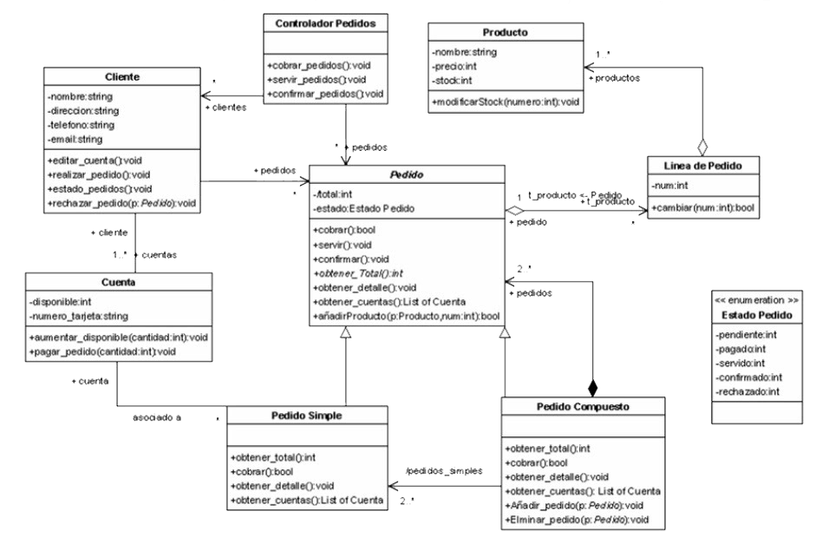
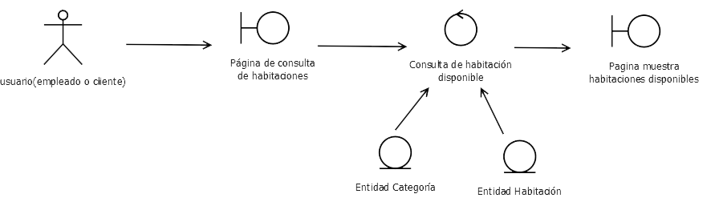
Análisis y Diseño Preliminar.
1.Casos de Uso Detallado.
2.Diagramas de Robustez.
3.Actualizar Diagrama de Clases.
Notes:
HECTOR

Slide 8
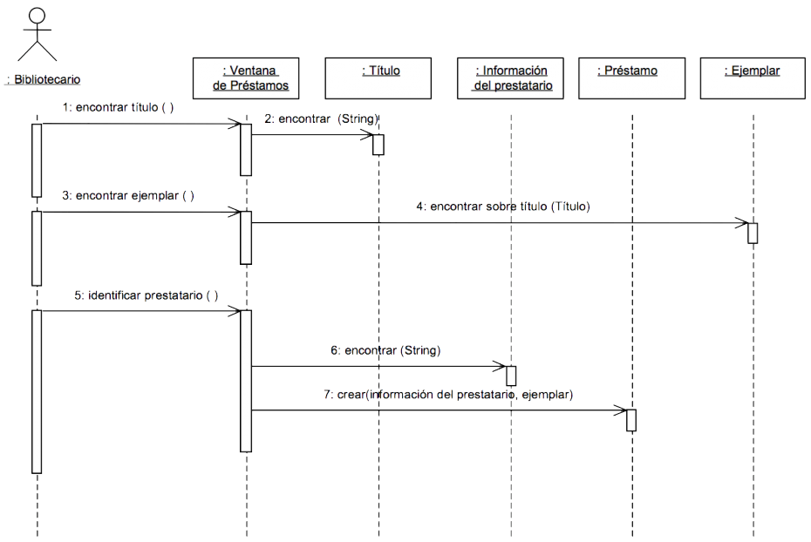
Diseño.
1.Diagrama de Secuencia.
2. Actualizar Diagrama de Clases.
3. Verificar si el diseño satisface todos los requisitos.
Notes:
DANIEL

Slide 9
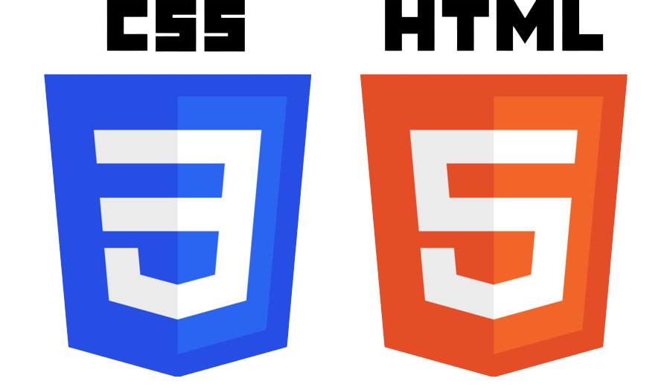



Implementación.
1. Empezar con la Programación.
2. Realizar Pruebas.
Notes:
JULIO

Slide 10
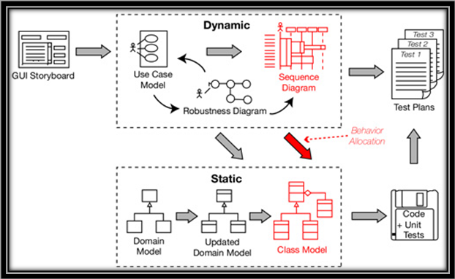
Resumen del Proceso
Notes:
DANIEL

